Slide 1

TRƯỜNG TIỂU HỌC LONG BIÊN
Toán – Lớp 5
Thể tích
của một hình.

Slide 2
KHỞI ĐỘNG

Slide 3
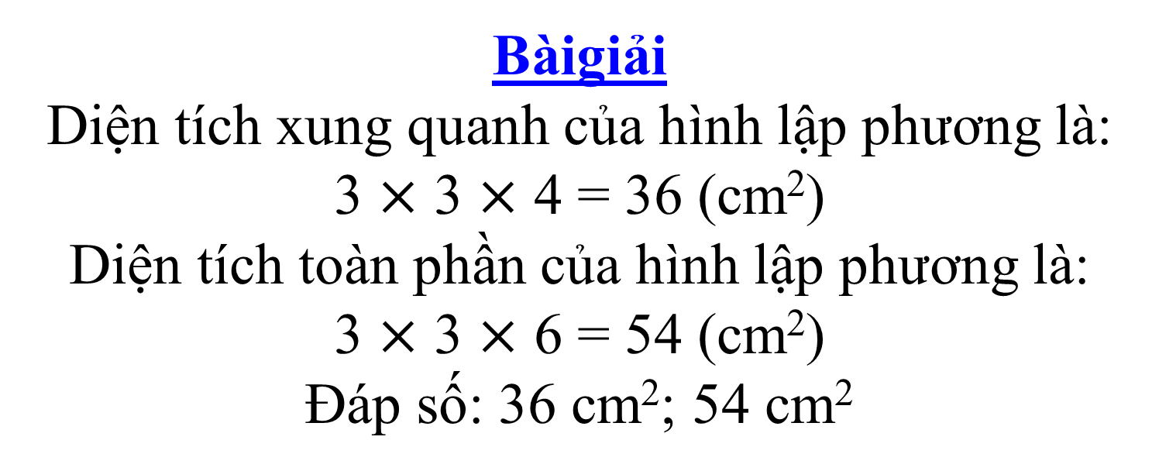
Bài tập: Tính diện tích xung quanh và diện tích toàn phần của hình lập phương có cạnh là 3 cm.
Bàigiải
Diện tích xung quanh của hình lập phương là:
3 $×$ 3 $×$ 4 = 36 (cm²)
Diện tích toàn phần của hình lập phương là:
3 $×$ 3 $×$ 6 = 54 (cm²)
Đáp số: 36 cm²; 54 cm²

Slide 4
KHÁM PHÁ

Slide 5
Hoạt động 1: Biểu tượng về thể tích của một hình.

Slide 6
Hoạt động 1: Biểu tượng về thể tích của một hình.

Slide 7
Hoạt động 1: Biểu tượng về thể tích của một hình.

Slide 8
Hoạt động 1: Biểu tượng về thể tích của một hình.

Slide 9
Hoạt động 1: Biểu tượng về thể tích của một hình.

Slide 10
Hoạt động 1: Biểu tượng về thể tích của một hình.

Slide 11
Hoạt động 1: Biểu tượng về thể tích của một hình.

Slide 12
Hoạt động 1: Biểu tượng về thể tích của một hình.

Slide 13
Hoạt động 1: Biểu tượng về thể tích của một hình.

Slide 14
Hoạt động 1: Biểu tượng về thể tích của một hình.

Slide 15
a) Ví dụ 1:
Hình hộp chữ nhật
Hình lập phương

Slide 16
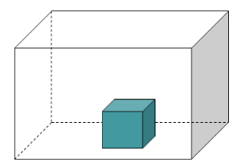
a) Ví dụ 1:
Hãy nêu vị trí của 2 hình khối trong hình bên?
Trong hình bên, hình lập phương nằm hoàn toàn trong hình hộp chữ nhật.
Ta nói: Thể tích hình lập phương bé hơn thể tích hình hộp chữ nhật hay thể tích hình hộp chữ nhật lớn hơn thể tích hình lập phương.

Slide 17
Người ta dùng các hình lập phương bằng nhau
để đo thể tích của một hình.

Slide 18
b) Ví dụ 2:
C
D
Hình C gồm 4 hình lập phương như nhau.
Hình D cũng gồm 4 hình lập phương như thế.
Ta nói: Thể tích hình C bằng thể tích hình D.

Slide 19
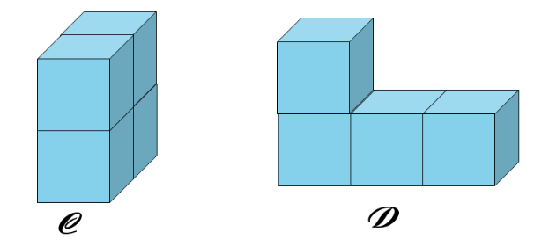
b) Ví dụ 2:
Hai hình có hình dạng khác nhau nhưng có số lượng các hình lập phương nhỏ bằng nhau thì ta nói thể tích của chúng bằng nhau.

Slide 20
c) Ví dụ 3:
P
Hình P gồm 6 hình lập phương như nhau.

Slide 21
c) Ví dụ 3:
P
M
N
P

Slide 22
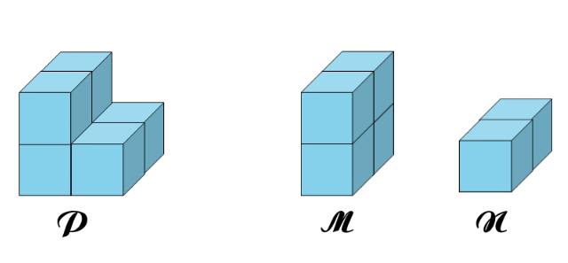
c) Ví dụ 3:
Hình P gồm 6 hình lập phương như nhau.
Tách hình P thành hai hình M và N: hình M gồm 4 hình lập phương và hình N gồm 2 hình lập phương như thế.
Ta nói: Thể tích hình P bằng tổng thể tích các hình M và N.

Slide 23
KẾT LUẬN
a) Ví dụ 1:
Một hình nằm hoàn toàn trong một hình khác thì có thể tích bé hơn.
b) Ví dụ 2:
Hai hình được hợp thành bởi các hình lập phương như nhau thì có thể tích bằng nhau.
c) Ví dụ 3:
C
D
Một hình được tách ra thành hai hay nhiều hình nhỏ thì thể tích của hình đó bằng tổng thể tích các hình nhỏ.
P
M
N

Slide 24
THỰC HÀNH

Slide 25
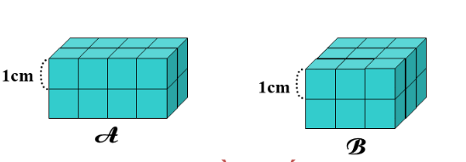
Bài 1: Trong hai hình dưới đây:
Hình hộp chữ nhật A gồm mấy hình lập phương nhỏ?
Hình hộp chữ nhật B gồm mấy hình lập phương nhỏ?
Hình nào có thể tích lớn hơn?

Slide 26
Bài 1: Trong hai hình dưới đây:
1cm
1cm
A
B
Hình hộp chữ nhật A gồm mấy hình lập phươngnhỏ?
Hình hộp chữ nhật B gồm mấy hình lập phương nhỏ?
Hình nào có thể tích lớn hơn?

Slide 27

Cách 1 :
A
Hình A gồm 2 lớp, mỗi lớpcó 8 hình lập phương nhỏ
Vậy hình A có: 8 $×$ 2 = 16 (hình lập phương nhỏ)

Slide 28

Cách 2:
Hình A gồm 4 lớp, mỗi lớpcó 4 hình lập phương nhỏ
Vậy hình A có: 4 $×$ 4 = 16 (hình lập phương nhỏ)

Slide 29

Cách 3:
A
Hình A gồm 2 lớp, mỗi lớp có 8 hình lập phương nhỏ
Vậy hình A có: 8 $×$ 2 = 16 (hình lập phương nhỏ)

Slide 30
Bài 1: Trong hai hình dưới đây:
Hình hộp chữ nhật A gồm mấy hình lập phương nhỏ?
Hình hộp chữ nhật A gồm 16 hình lập phương nhỏ?
Hình hộp chữ nhật B gồm mấy hình lập phương nhỏ?
Hình nào có thể tích lớn hơn?

Slide 31

Bài 1: Trong hai hình dưới đây:
1cm
1cm
A
B
Hình hộp chữ nhật A gồm 16 hình lập phương nhỏ?
Hình hộp chữ nhật B gồm mấy hình lập phương nhỏ?
Hình hộp chữ nhật B gồm 18 hình lập phương nhỏ?
Hình nào có thể tích lớn hơn?
Hình B có thể tích lớn hơn hình A
HìnhB gồm 2 lớp, mỗilớpcó 9 hìnhlậpphươngnhỏ
VậyhìnhBcó: 9 $×$ 2 = 18 (hìnhlậpphươngnhỏ)

Slide 32

Bài 2:
Hình A gồm mấy hình lập phương nhỏ?
Hình A gồm 45 hình lập phương nhỏ.
Hình B gồm mấy hình lập phương nhỏ?
So sánh thể tích của hình A và hình B.
B
A
Hình A gồm 3 lớp, mỗi lớp có 15 hình lập phương nhỏ
Vậy hình A có: 15 $×$ 3 = 45 (hình lập phương nhỏ)

Slide 33
Bài 2:
Hình A gồm 45 hình lập phương nhỏ.
Hình B gồm 26 hình lập phương nhỏ.
Hình B gồm mấy hình lập phương nhỏ?
Hình A có thể tích lớn hơn hình B.
So sánh thể tích của hình A và hình B.
A
B
Vậy hình B có: (9 $×$ 3) – 1 = 26 (hình lập phương nhỏ)

Slide 34






Chúc các em học sinh
chăm ngoan, học tốt!
Notes:
34

